Slide 1
ВЕЖБА 1

Slide 2
Механизам на создавање на урина - вежба
Просечно производство на урина кај возрасни луѓе - околу 1-2 L на ден
Полиурија е состојба на прекумерно производство на урина (> 2,5 L / ден).
Олигурија кога се произведуваат <400 мл.
Aнурија кога се произведуваат <100 мл на ден.

Slide 3
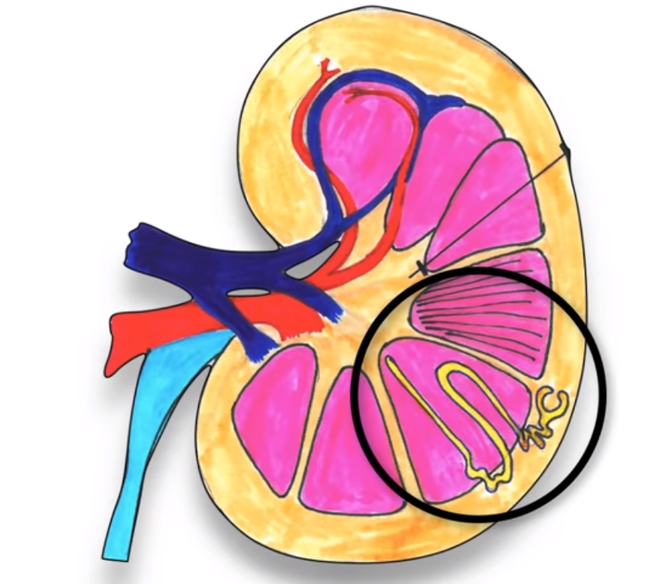
НАПРЕЧЕН ПРЕСЕК НА БУБРЕГ
РЕНАЛНА
ВЕНА
РЕНАЛНА
АРТЕРИЈА
НЕФРОН
1 МИЛИОН
МОЧОВОД
URETER

Slide 4
3 фази на создавање на урина:
- ултрафилтрација (примарна урина) во Бовманова капсла
реапсорпција
секреција (секундарна/конечна
урина) во бубрежни тубули

Slide 6
СОСТАВ НА УРИНА
95% ВОДА
5% ОРГАНСКИ И НЕОРГАНСКИ
СОЕДИНЕНИЈА
Органски соединенија
Карбамид
Кетонски тела
Аминокиселини
Креатинин
Мочна киселина
Глукоза
Белковини
Хипурна киселина
Креатин
Неоргански соединенија
Катјони
Анјони
Други јони

Slide 7
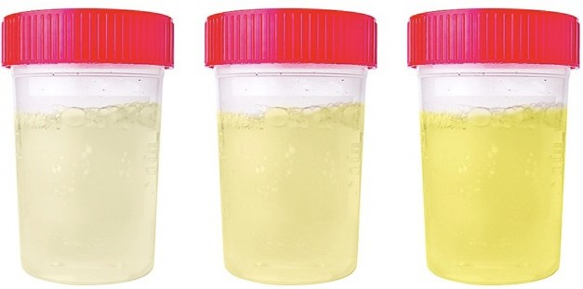
АНАЛИЗА НА УРИНА
Бледо жолта Ова е совршената боја за урината која покажува дека веројатно сте доволно хидрирани меѓутоа не мора да значи дека вашето здравје е влошено доколку е малку потемна или посветла.
Светло жолта Ако урината личи на неонски билборди, тогаш вината префрлете ја на витамините Б. Рибофлавинот (B2) е природно флуоресцентен кога е изложен на УВ светлина. Но, нема за што да се грижите. Вашето тело преку урината го исфрла количеството на рибофлавин кое не му е потребно.

Slide 8
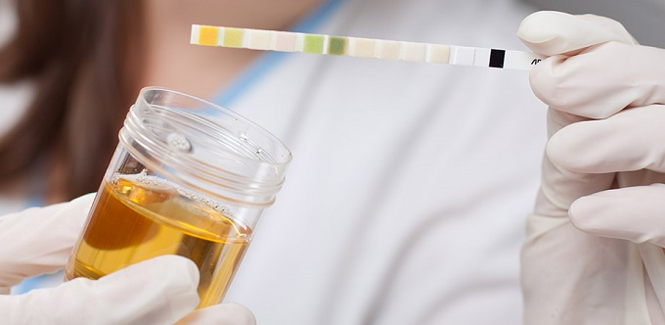
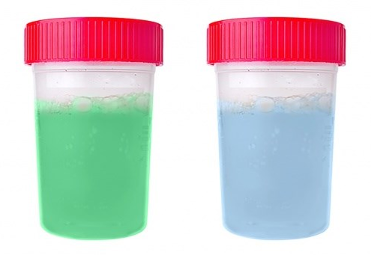
АНАЛИЗА НА УРИНА
Кафеавкасто-жолта Кафеавата урина е поврзана со миоглобинурија или присуство на миоглобин. Најчесто се поврзува со рабдомиолиза кој е еден вид на оштетување на мускулите кое предизвикува мускулните влакна да умрат и да бидат ослободени во крвотокот.
Зеленкаво-сина или портокалева Доколку се лекувате од инфекција на уринарниот тракт тогаш ваквата боја може да биде несакан ефект. Тоа е поради тоа што „Uribel“, лекот кој се користи за лекување на уринарните симптоми и иритации, содржи метиленска сина боја која може да се појави во урината.

Slide 9
АНАЛИЗА НА УРИНА
Розева или црвена Црвената боја може да значи многу работи. Најмалку загрижувачка е кога сте јаделе цвекло, па поради тоа да ви биде црвена.
Ако не се повлече, веројатно ќе треба да се тестирате за крв во урина.
Крвавата урина може да е знак за инфекција на уринарниот тракт или уринарни камења кои обично се придружени со болка и непријатност.
Исто така може да е знак за рак на бубрезите или мочниот меур.

Slide 10
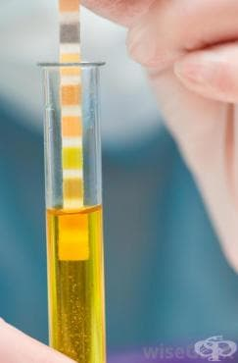
рН
Благодарение на рН лентите можете на брз и едноставен начин да ја проверите киселоста на урината
рН под 5,75 – Многу кисела средина
рН под 6,0 – 6,5 –Кисела средина
рН под 6,75 – 7,25 –Идеална средина

Slide 11
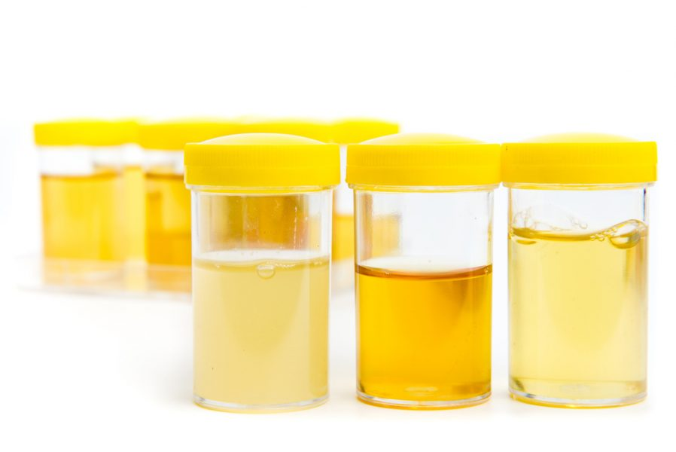
Изглед на урина
Нормално – бистар изглед
Заматена урина – укажува на зголемен бр. на леукоцити, односно воспалителен процес, како и гливици, бактерии.

